Slide 1
Aprender +
Estratégias de Leitura e Escrita
Formadora Maria Vitória de Sousa – APP
Formanda Andreia Filipa Rodrigues Matias - EB de Almoster – Santarém – Turma 09T1 – 1º/2ºanos

Slide 2
Atividades aplicadas no âmbito da formação
Aprender + Estratégias de Leitura e Escrita
Contextualização
As atividades foram elaboradas com base nos temas e estratégias explorados durante a formação, nas sessões síncronas.
- As atividades foram aplicadas a alunos de 1º e 2º anos.

Slide 3
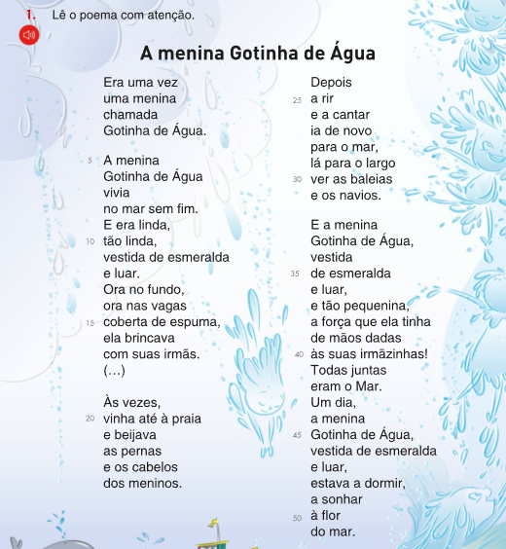
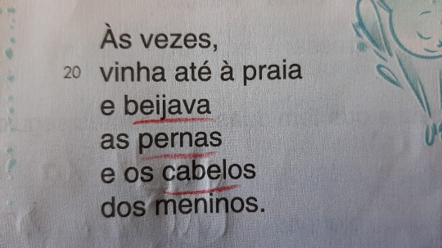
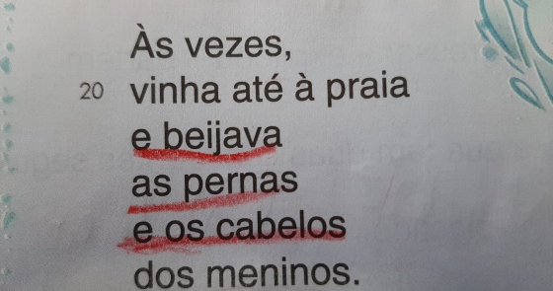
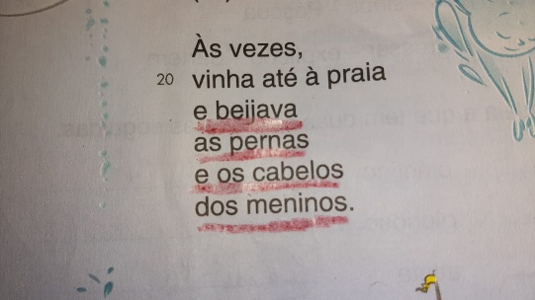
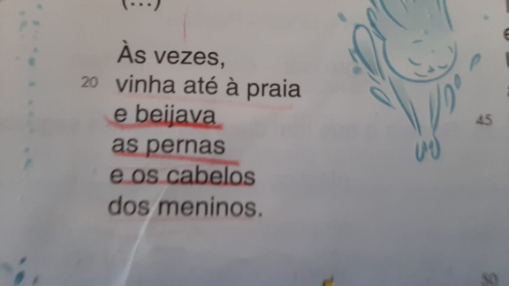

Atividade 1 (2ºano)
Objetivos: Sublinhar informação essencial.
2. Depois de leres o poema, sublinha a vermelho o que a Menina Gotinha de Água fazia aos meninos.

Slide 4
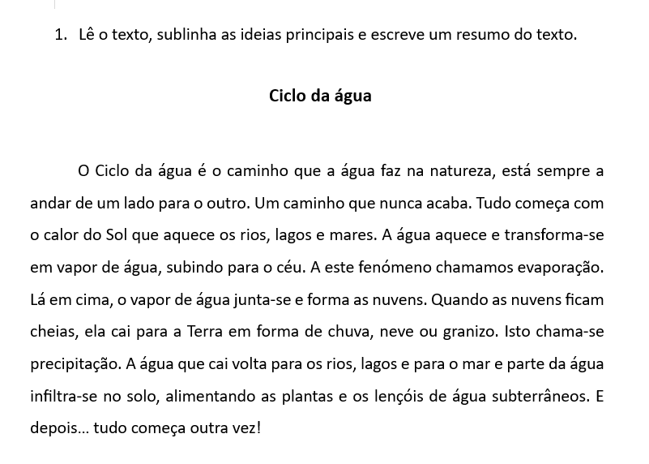
Atividade 2 (2ºano)
Sublinhar para resumir.
Objetivos:
Identificar/selecionar a informação essencial sobre um tema.
127 palavras.

Slide 5
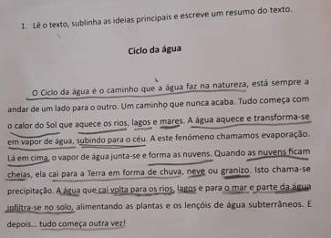
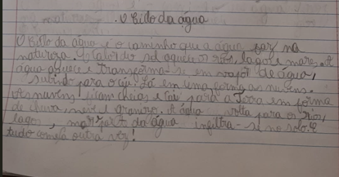
Atividade 2 (continuação)
78 palavras.

Slide 6
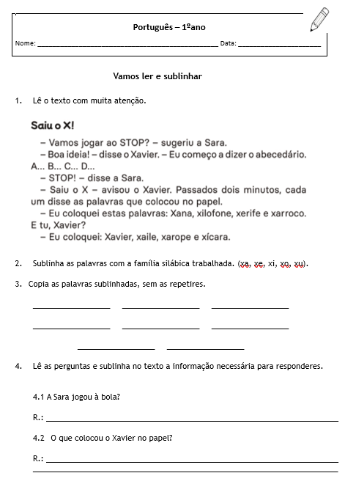
Atividade 3 (1ºano)
Saber sublinhar
Objetivos:
Treinar a leitura;
Identificar palavras com x;
Sublinhar a informação essencial.

Slide 7
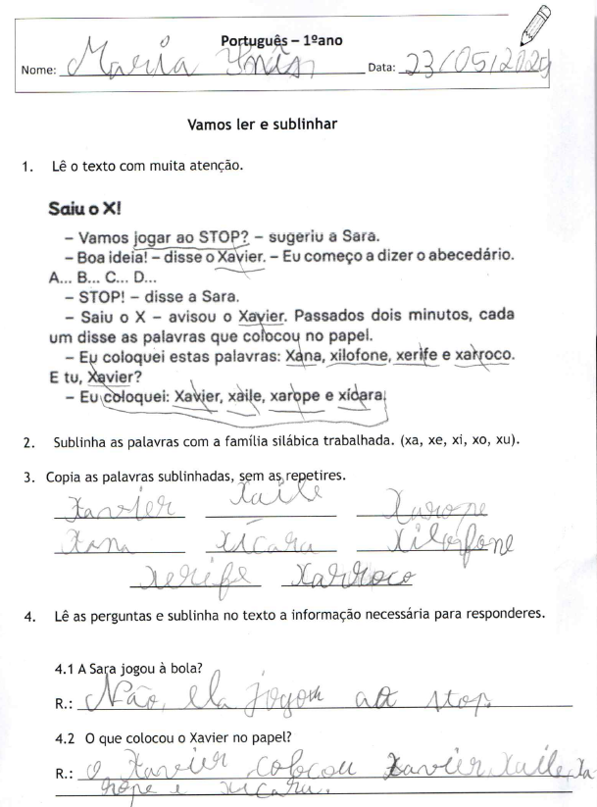
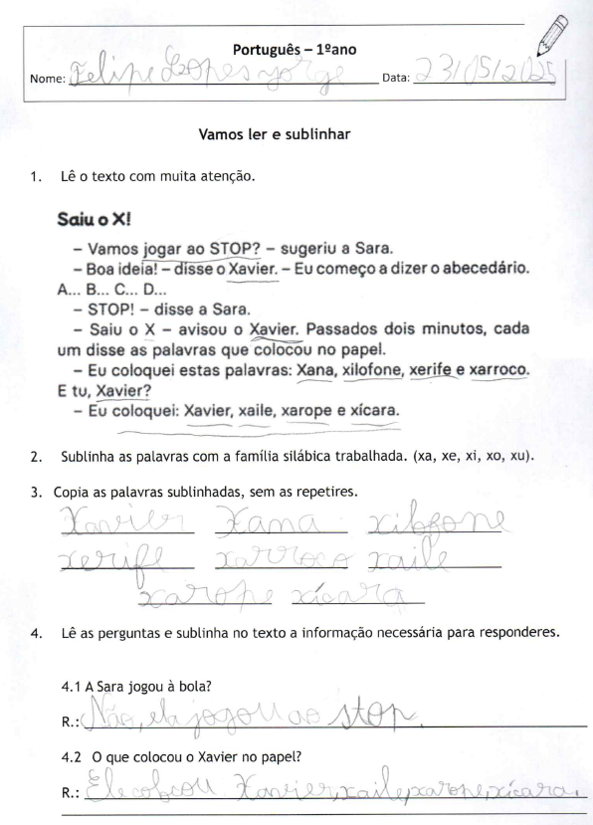

Slide 8
Conclusão
As atividades implementadas permitiram aos alunos treinar a leitura e selecionar a informação essencial para responder ao que é pedido, facilitando também a escrita. As atividades 1 e 3 foram realizadas individualmente e a atividade 2 foi realizada em grupo.
Os alunos estiveram empenhados na realização das atividades e foi possível identificar os alunos que já leem bem e compreendem o que lhes é pedido e também que estas estratégias são facilitadoras de aprendizagem para os alunos com mais dificuldades.
Desta forma, estas estratégias são importantes serem aplicadas logo nos primeiros anos de escolaridade, pois são bastante benéficas para os alunos com mais dificuldades.

